Slide 1
Kutatási lehetőségek a Kövesligethy Radó Szeizmológiai Obszervatóriumban
Dr. Kalmár Dániel
(kalmard@seismology.hu/+36-1-2482-300)
Posztdoktor és Kutatási Egységvezető
2025.04.07.
ELTE, Budapest

Slide 2
Obszervatórium feladatai
Nemzeti Szeizmológiai Hálózat üzemeltetése
Szeizmológiai szolgálat
                Folyamatos földrengés monitorozás
                24 órás készenléti szolgálat
                Bulletin készítés (szeizmikus és szeizmo-akusztikus)
                Földrengés-veszélyeztetettsége Magyarországnak
Szeizmológiai kutatások
                Bekapcsolódás lehetősége nemzetközi kutatásokba, együttműködések rendelkezésre állnak
Oktatás és Ismeretterjesztés
                Minden korosztály számára
Notes:
Content of the presentation.

Slide 3
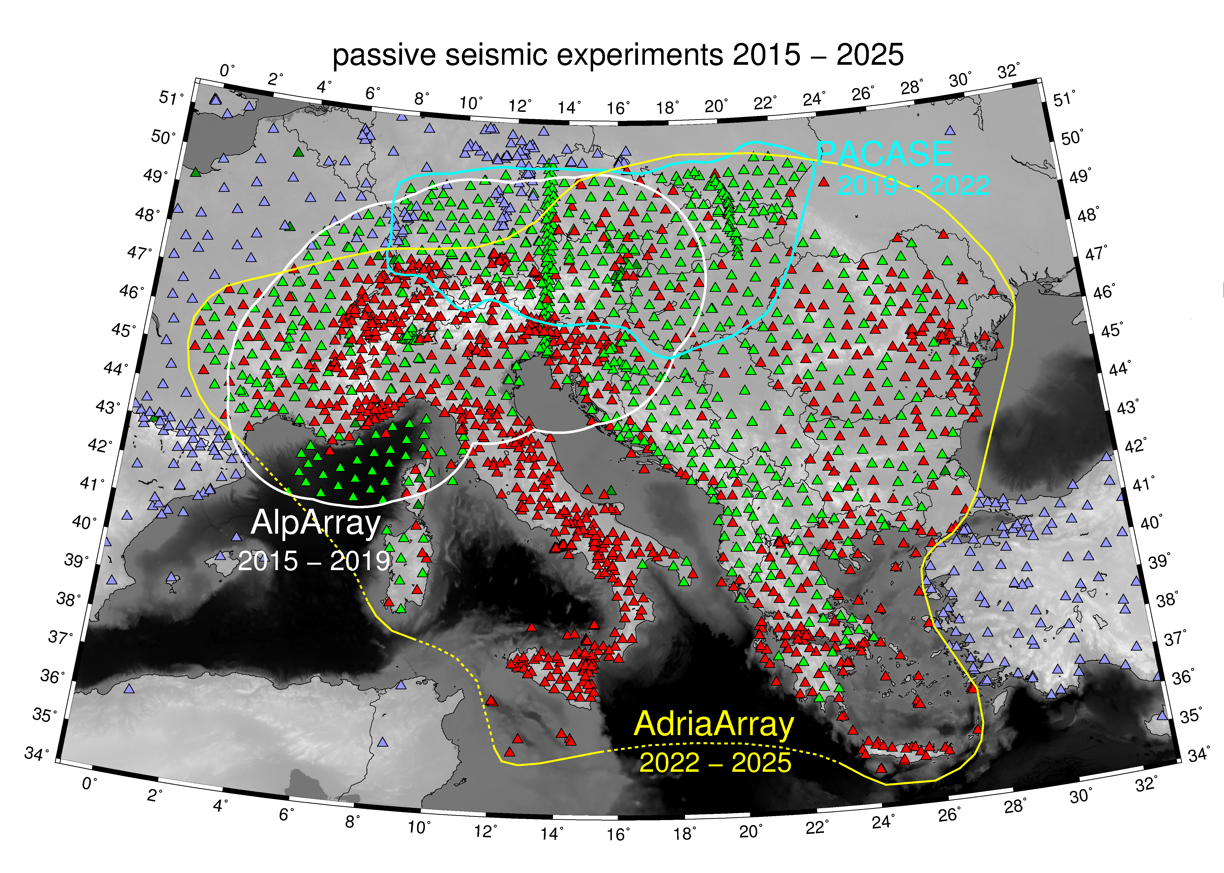
Nemzeti Szeizmológiai Hálózat
3
15 permanens állomás
32 ideiglenes állomás amely az AdriaArray projekt
része (korábban AlpArray és PACASE)
Összesen 47 szélessávú szeizmológiai állomás
1 rövid periódusú szeizmométer amely az integrált geodinamikai állomás részeként működik Badacsonytördemicen
1 infrahang állomás Piszkés-tetőn
Notes:
AdriaArray: 32 (ebből 15 esetében miénk a műszer is, 15 esetében németeké, 2 pedig a WCSP (western carpathian seismic profile) subproject )

Slide 4




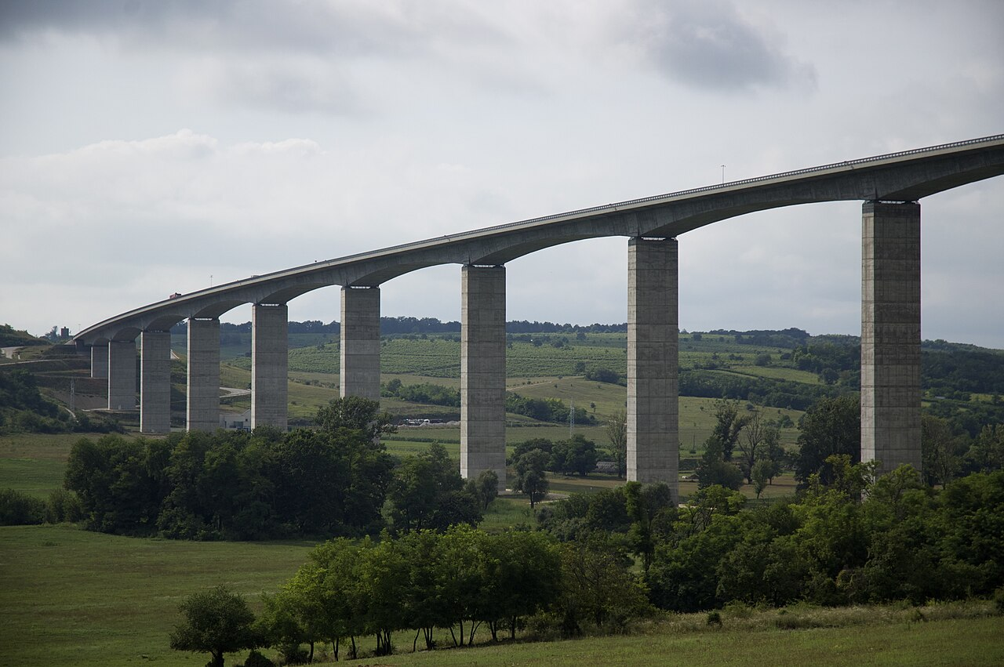
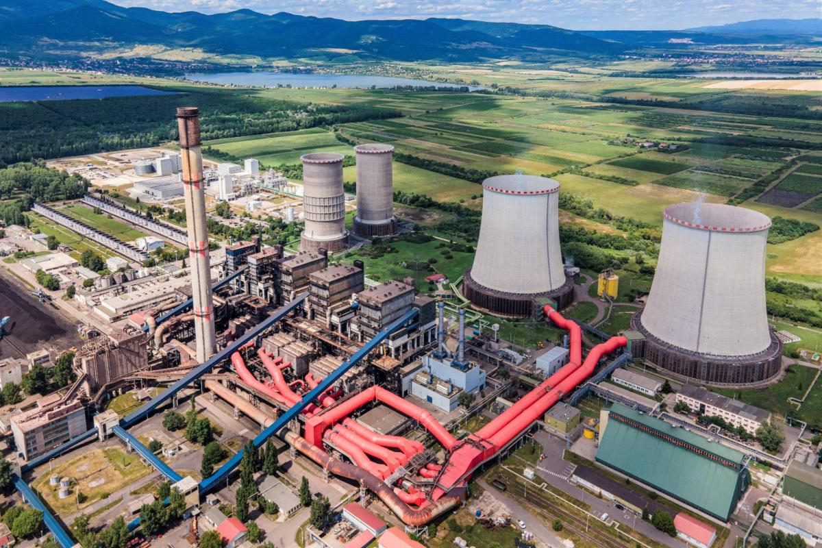
Lehetőség 1:
Földrengés-veszélyeztetettség
Eddigi földrengések elemzése
Történelmi rengések „felfedezése” és paramétereinek kiszámítása
Bemenő geológiai és geofizikai adatok összegyűjtése
Munkafolyamatok programjainak kifejlesztése
A cél, hogy egy évről-évre megújuló térképet fejlesszünk ki Magyarország földrengés-veszélyeztetettségére
Biztonság szempontjából elengedhetetlen az emberek és a
kritikus infrastruktúra számára is
Notes:
Researchers of seismology, tectonics, and geodynamics in the Institute always consider up-to-date EQ parameters (e.g., location, magnitude, focal mechanisms), stress field calculations, satellite-based surface deformation maps and structural models of the crust to delineate areas of seismic hazard and improve the geological-geophysical understanding of EQ nucleation mechanisms. The Institute has established successful partnerships with small domestic enterprises as well. In the framework of such cooperation, the first seismotectonic and seismotectonic hazard maps of Hungary have been constructed, which are essential for reliable EQ hazard assessment. The seismologists maintain the EQ catalogue of the region, perform paleoseismological research, study the historical EQs and the effect of local geology, investigate the statistical properties of the seismicity and the attenuation of seismic waves in the Pannonian Basin. The plan for the near future is to renew the EQ hazard map of Hungary, which may later serve as the basis for the country's EQ safety standard.

Slide 5







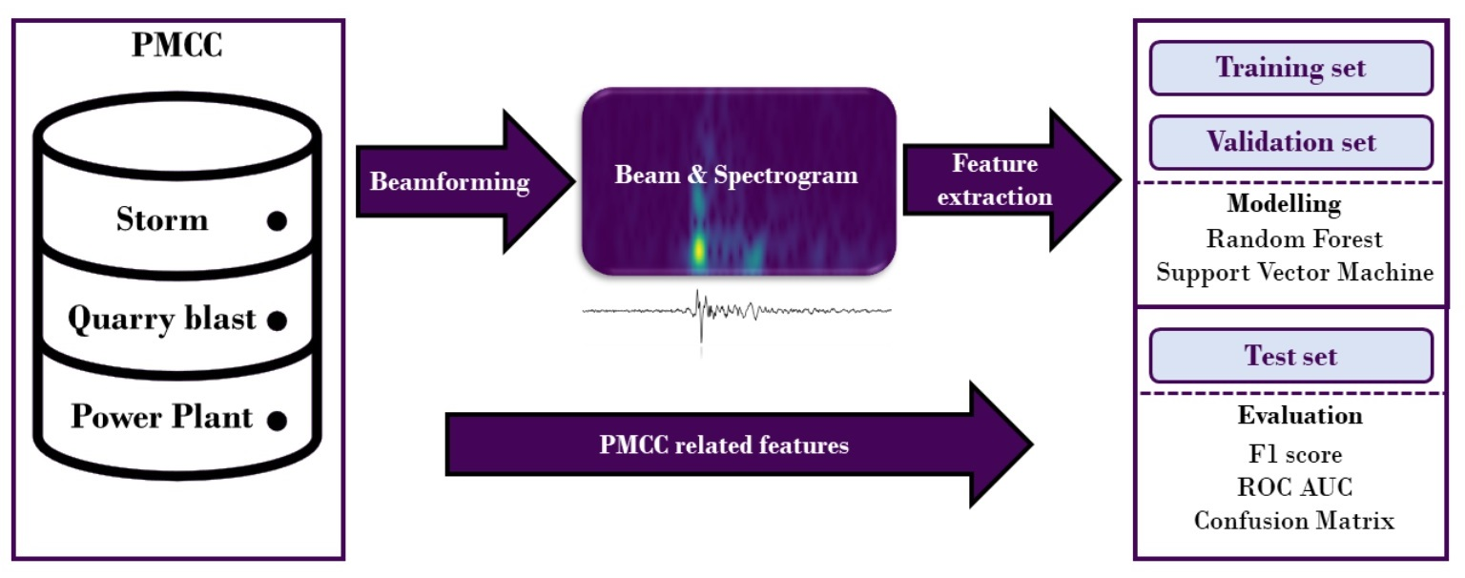
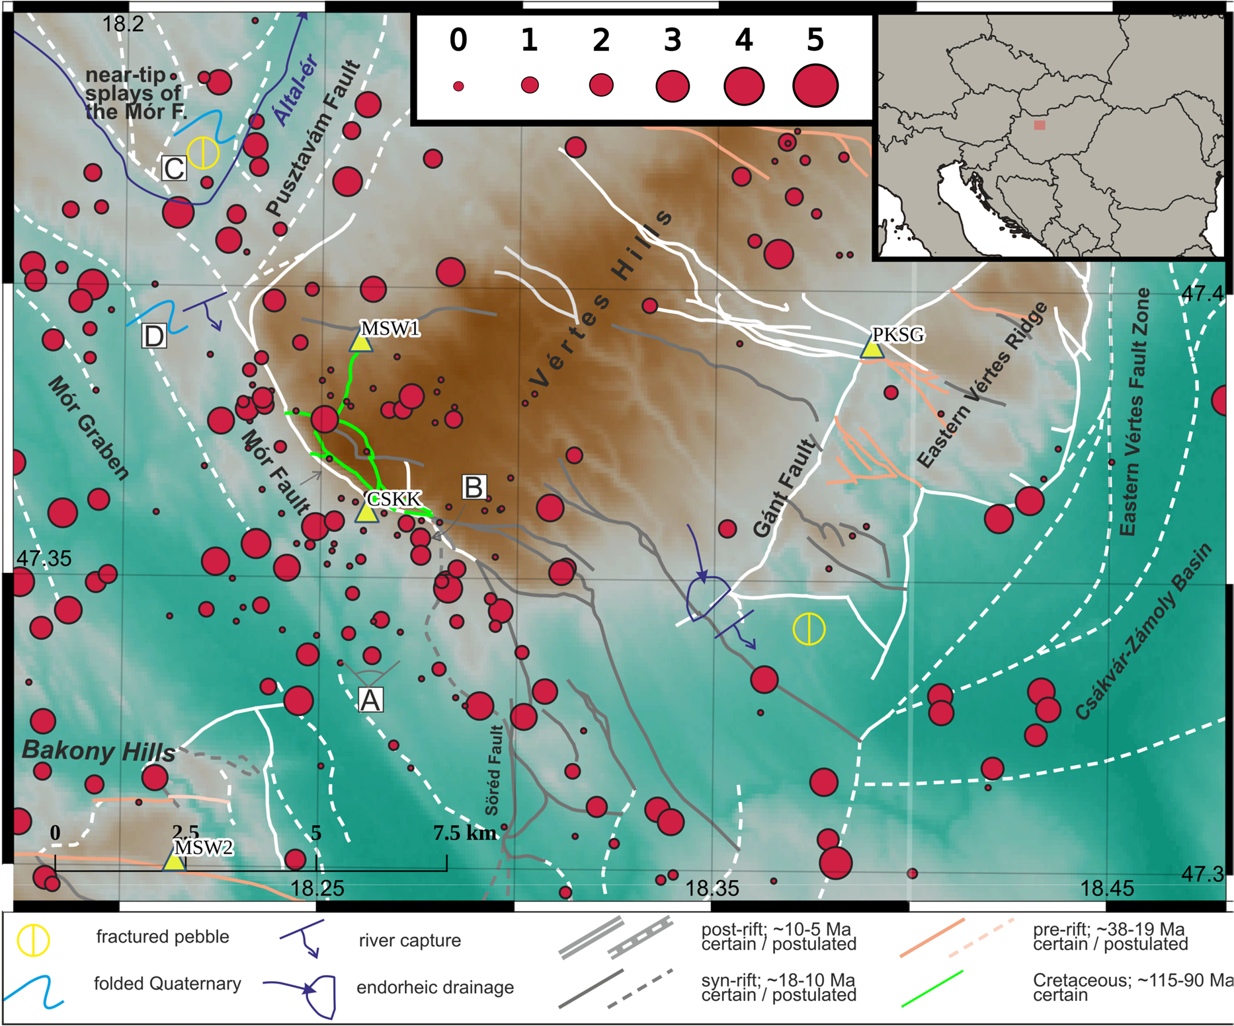
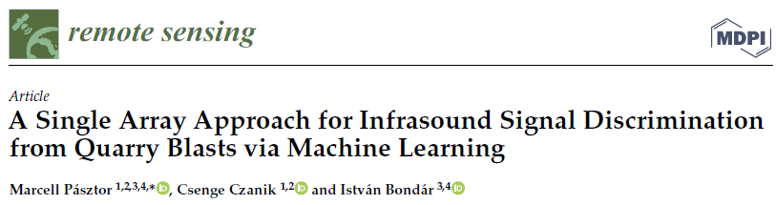
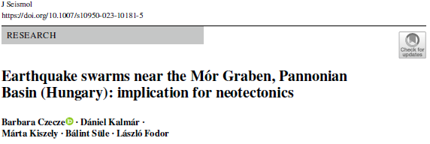
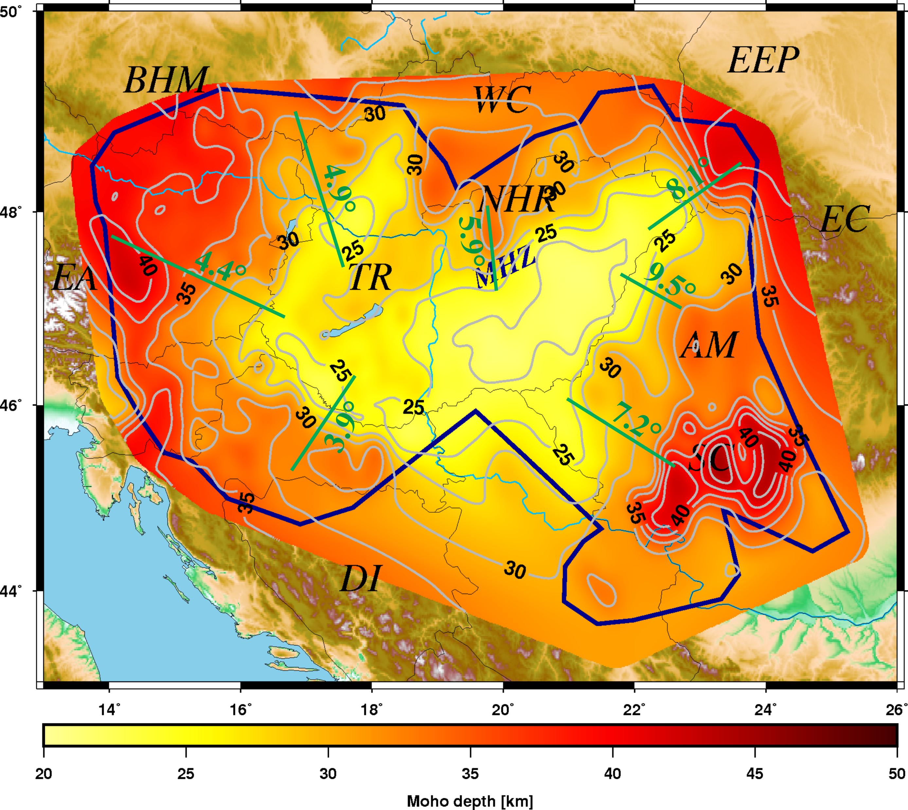
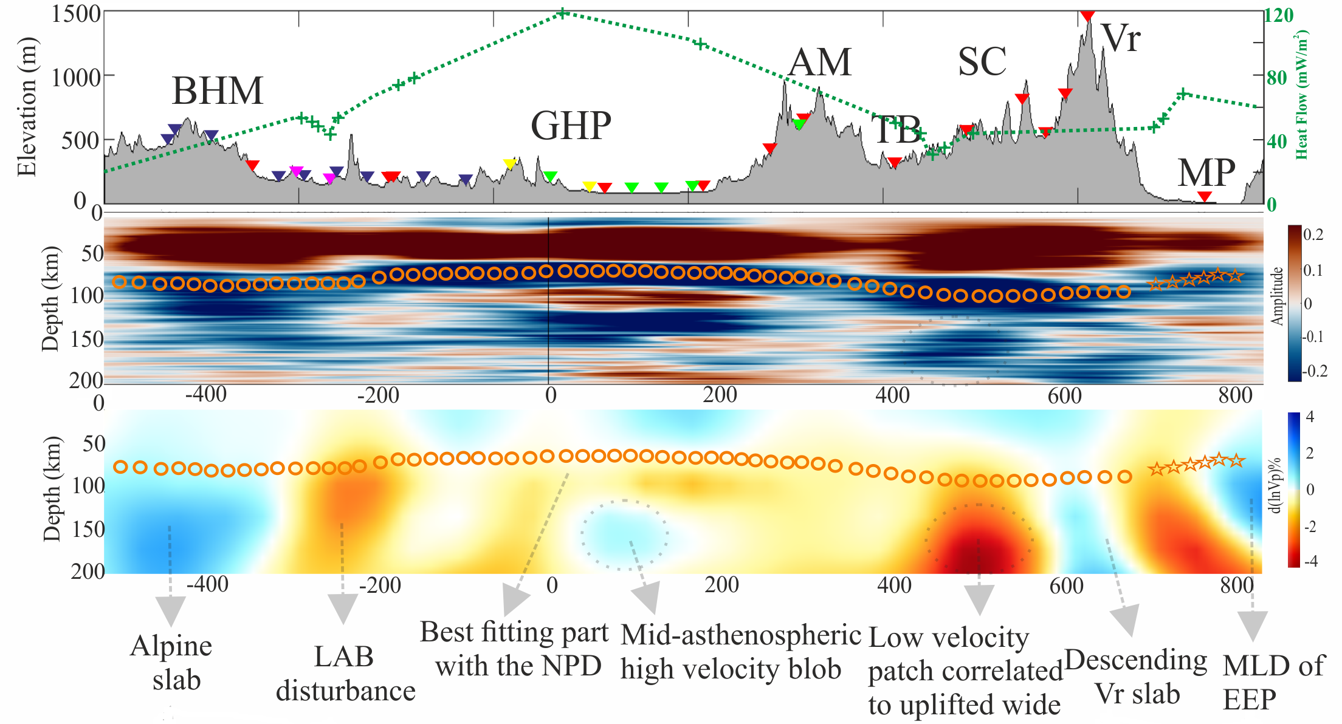
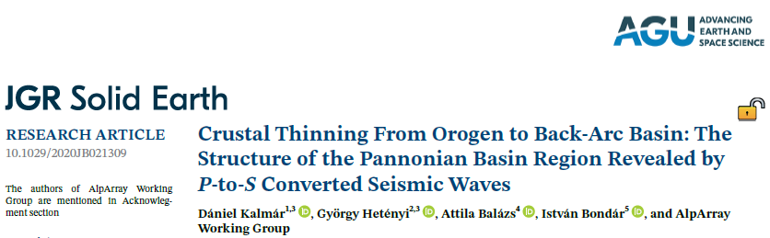
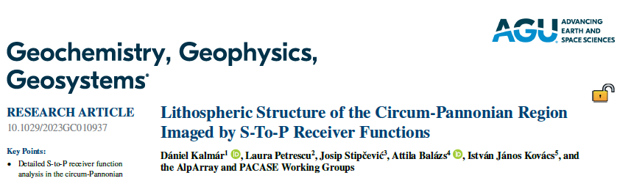
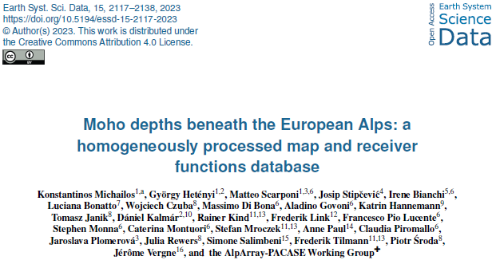
5
Lehetőség 2-3-4:
Szerkezetkutatás
Aktív tektonikus kutatások (Czecze et al. 2023)
Infrahang detekciók segítésével különböző szeizmikus
és akusztikus források szétválasztása (bányarobbantás, viharok, vulkánok, stb.) (Pásztor et al. 2023)
Mélyben rejlő szeizmikus diszkontinuitások és sebesség tér 3D-s leképezése (Kalmár et al. 2021; 2023; Michailos et al. 2023; Timkó et al. 2024)
Geotermikus kutatások (monitoring és ismeretlen mezők feltérképezése)

Slide 6
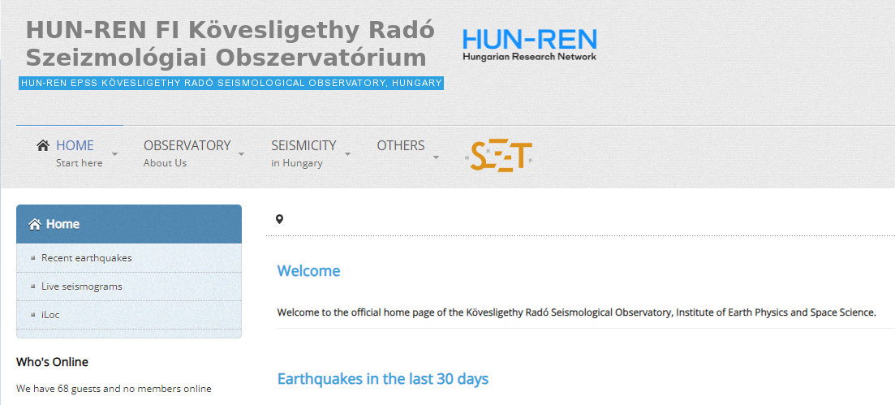


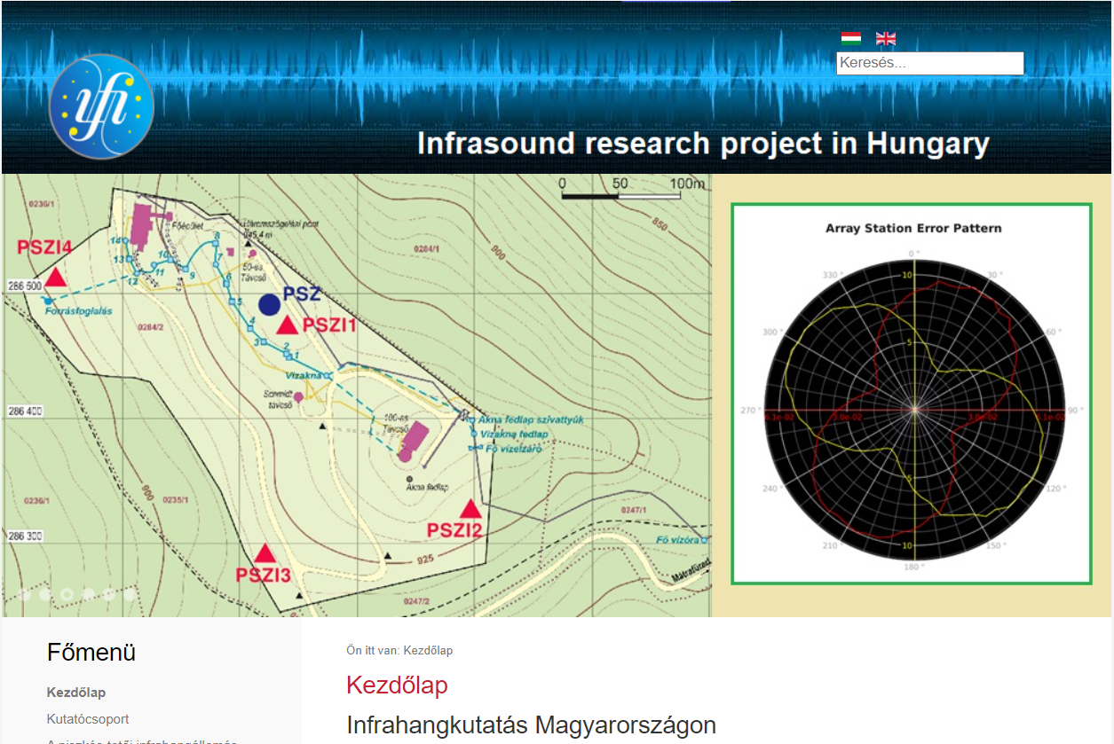


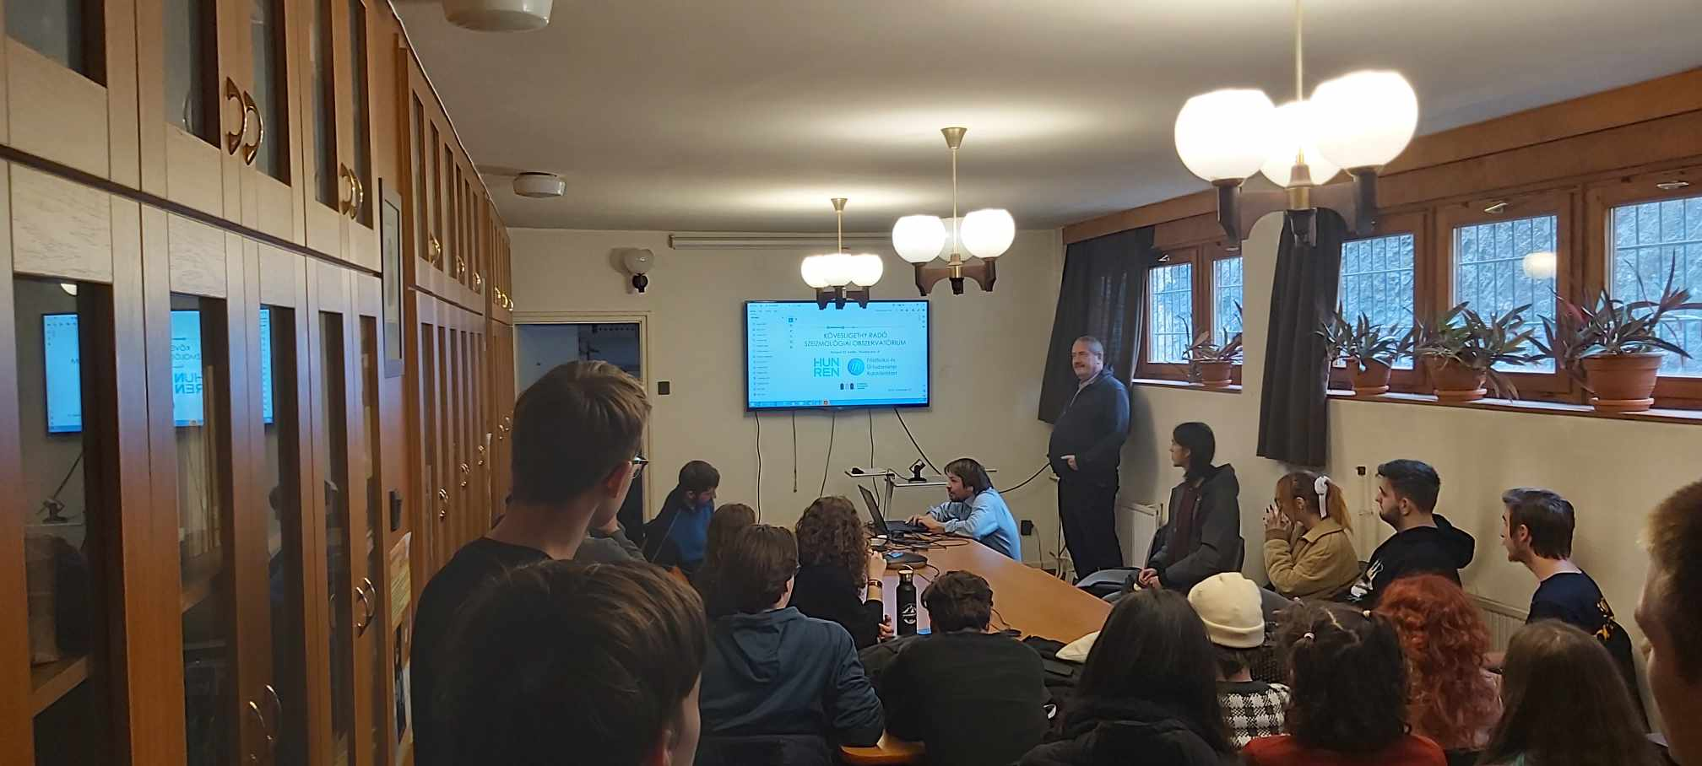




Ismeretterjesztés
Weblapok
Média
Szeizmológia az iskolában
Oktatás
Köszönöm a figyelmet!

